Slide 1
Gestão de equipas
projeto sobre hipoterapia e equitação terapêutica

Slide 2
Introdução
Para que qualquer projeto funcione tem de existir uma partilha de saberes e competências que contribuem para um resultado positivo.
Assim para que este desafio fosse possível, houve a necessidade de uma série de procedimentos técnicos e administrativos que culminaram com a conclusão do projeto.
O resultado final em muito orgulha o grupo e dignifica a instituição a que pertencemos.

Slide 3
Procedimentos Técnicos e Administrativos que foram efetuados:
Contacto com os centros da região que dispõem de hipoterapia afim de pedir consentimento para assistir às sessões, fotografar e filmar para a realização deste projeto;
Pedido de autorização formal à instituição (IEFP) para que nos pudéssemos ausentar do centro;

Slide 4
No dia da realização das filmagens e fotos foi necessário a assinatura da declaração de autorização, pela parte dos centros de hipoterapia que visitámos.
Para que fosse possível realizar este projeto, que necessitou de algum tempo despendido, contámos com a colaboração dos formadores que dispensaram algumas horas de formação para a realização do trabalho e com o bom senso dos elementos do grupo.

Slide 5
Como em qualquer equipa
Foi imprescindível a divisão de tarefas onde cada um desempenhou a(s) que mais estava habilitado a desenvolver;
Houve troca e discussão de ideias até se chegar a uma opinião unanime ou à mais coerente;

Slide 6
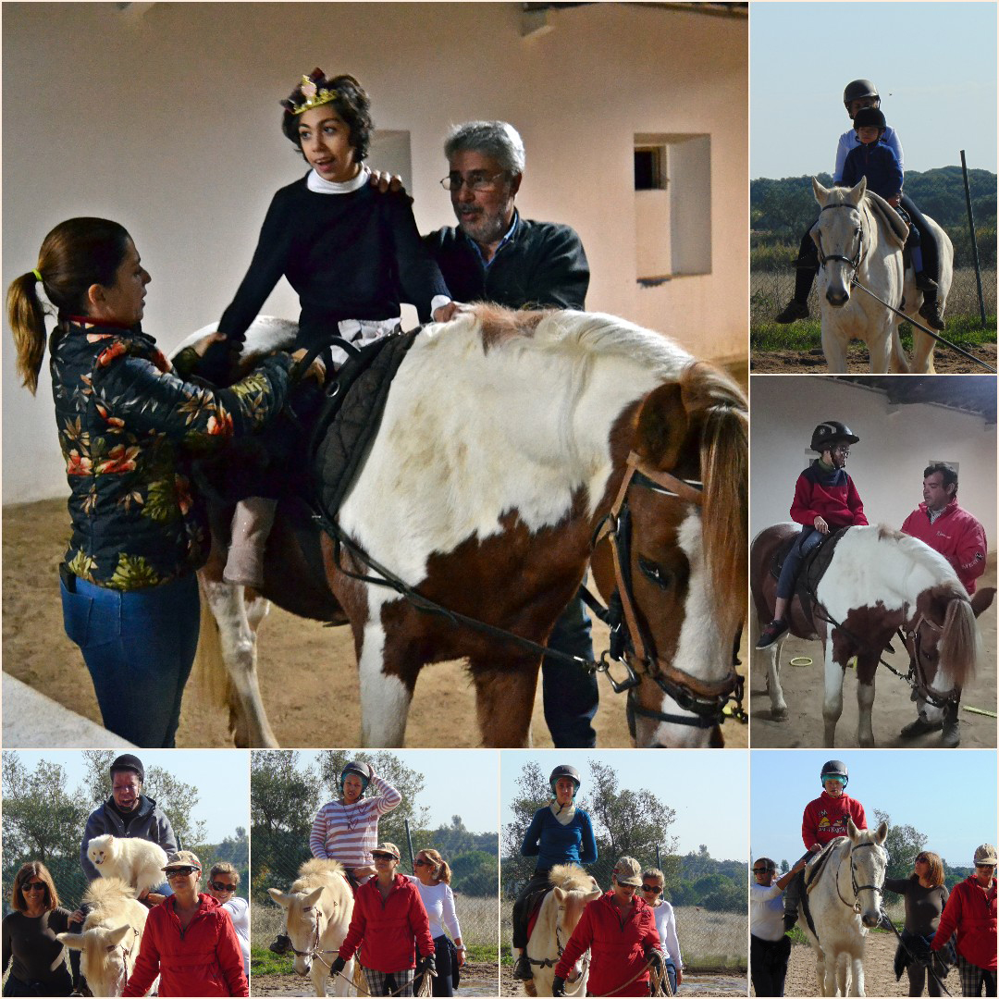
Fim!

